Slide 1
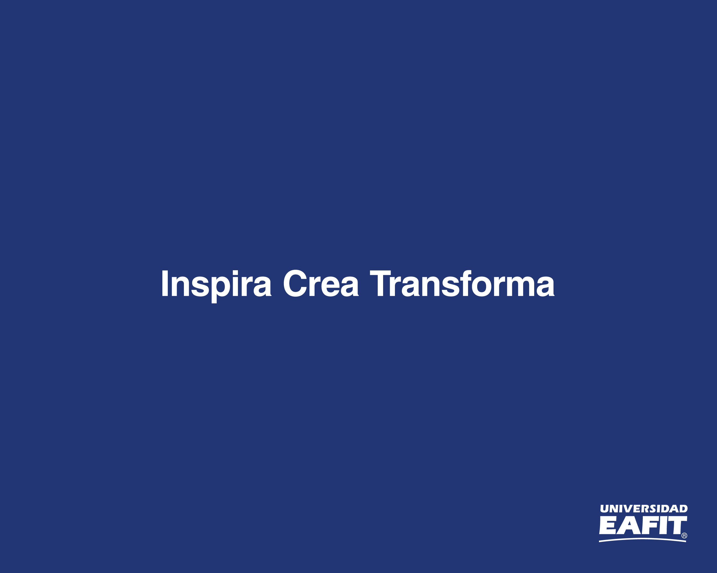

Slide 2
Entrega 1 Proyecto Integrador Procesamiento de texto
Equipo 4
Juan Diego Estrada Pérez
Andres Franco Zapata
Alejandro Palacio Vasquez
Johan Steward Rios Naranjo
Liceth Cristina Mosquera Galvis

Slide 3
Repositorio en github
Código fuente
Readme
Data processing & Pre-processing
Modelos: preparación, entrenamiento y evaluación.

Slide 4
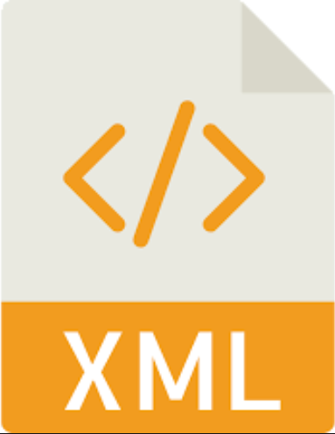



¿Qué podemos hacer con los datos?
980 documentos
Campos: ingeniería, medicina, o astronomía, entre muchos otros campos de conocimiento o aplicación.
Fuente: internet

Slide 5
Presentación del demo – Preprosesamiento de los datos
Se usó Jupyter, aplicación open-sourse que permite crear y compartir documentos que tienen código, ecuaciones, visualizaciones y texto narrativo, en este se utilizó el lenguaje de programación de Python para:
Leer los documentos en TXT.
Tokenizar
Filtrar elementos alfanuméricos de los documentos
Filtrar elementos con longitud mayor a 1.
Segmentación de datos
Stemming - raiz
Lematizar – forma canónica
Eliminar stopwords
BoW

Slide 6
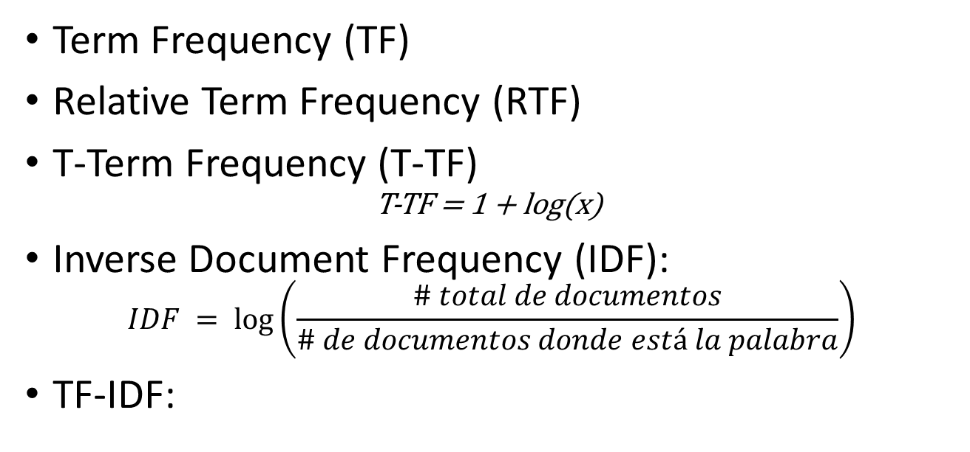
Modelos: preparación, entrenamiento y evaluación.
Term Frequency (TF)
Relative Term Frequency (RTF)
T-Term Frequency (T-TF)
$$\text{T}\text{−}\text{TF}\text{ = 1 + }\text{log}\text{(}\text{x}\text{)}$$
Inverse Document Frequency (IDF):
$$IDF = log⁡\left(\frac{\# total de documentos}{\# de documentos donde está la palabra}\right)$$
TF-IDF:

Slide 7
Retos a la hora de llevar el problema a código
Utilizar los metadatos: cada documento tiene además del texto alguna información importante extraída de los documentos.
Verificar las palabras que se están eliminando con cada decisión.
Buscar la mejor estructura de datos que permita tratar los diferentes enfoques del problema

Slide 8
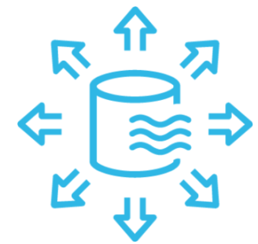






¿Que sigue?
Ingesta
Búsqueda
Recuperación
Almacenamiento
Indexación
Navegación
Visualización
Trabajo futuro

